Slide 1
CONCEPTOS DE LÓGICA

Slide 2
Concepto etimológico:
El término lógica proviene del griego antiguo logike que significa intelectual, dialectico, argumentativo, que a su vez deriva de “logos” que equivale a palabra, concepto, pensamiento o razón. (Castro Galindo, p.23)

Slide 3
La lógica es un conjunto de procedimientos técnicos que nos ayuda a evitar todo posible error, permitiéndonos distinguir una verdad de una falsedad.

Slide 4
Es la ciencia que investiga las leyes y formas del pensar, los procedimientos para desarrollar el saber y elaborar los sistemas del conocimiento científico.
Es la ciencia que estudia las formas, estructura o esquema del pensamiento.

Slide 5
LÓGICA
OBJETO FORMAL
Y
OBJETO MATERIAL

Slide 6
OBJETO DE LA LÓGICA
OBJETO MATERIAL:
Está constituido por los pensamiento.

Slide 7
QUÉ ES EL PENSAMIENTO
Se considera pensamiento a todo aquel producto de la mente, es decir, todo aquello que es traído a la realidad gracias a la intervención de nuestra razón.
Es toda representación mental de cualquier objeto.

Slide 8
CLASES DE PENSAMIENTOS
Pensamiento Verdadero: Es aquel que esta de acuerdo con la realidad.
Ejemplo: si pienso que hoy es Martes, y efectivamente es Martes, mi pensamiento es verdadero y esta de acuerdo con la realidad.

Slide 9
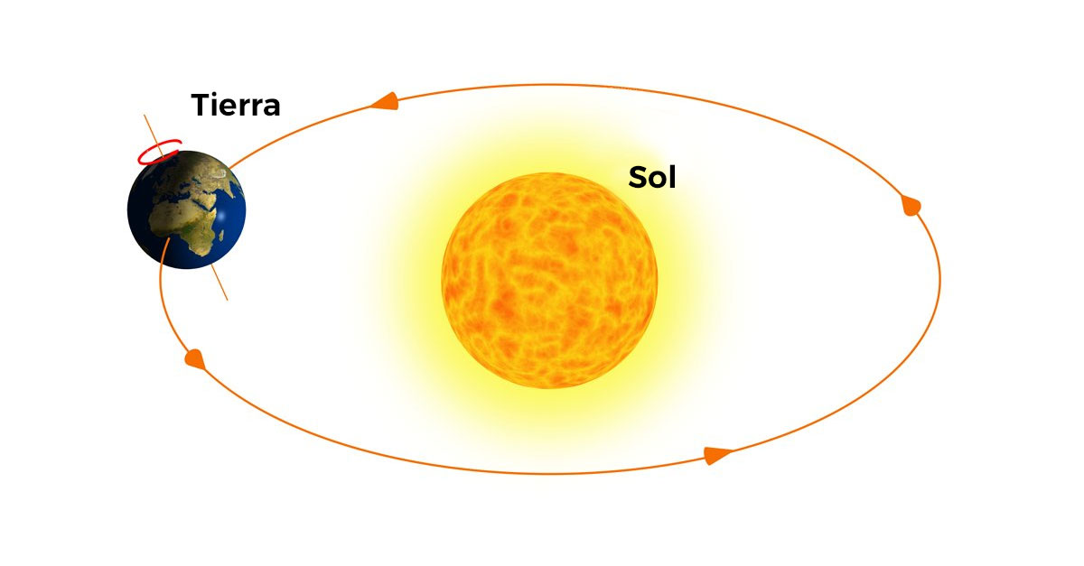
Pensamiento Falso: Es aquel que no está de acuerdo con la realidad.
Ejemplo: Si pienso que la Tierra gira alrededor del Sol en 300 días, estoy pensando con falsedad, pues la realidad es otra.

Slide 10
Pensamiento Correcto: Es aquel que está de acuerdo con las leyes de la razón, el que es congruente consigo mismo, el que respeta las normas que corresponden a su estructura.
Ejemplo: Si defino la puntualidad como un habito bueno.

Slide 11
Pensamiento Incorrecto:
Es aquel que esta en desacuerdo con las leyes de la razón. Cuando afirmas algo sin tener las bases suficientes para deducir tal cosa.
Ejemplo: La Lógica es la ciencia que estudia los astros.

Slide 12
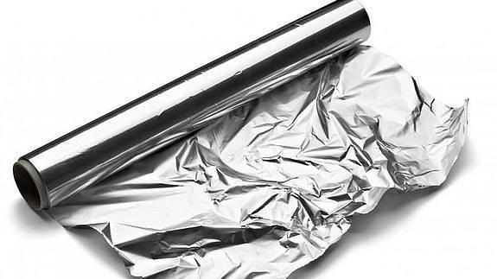
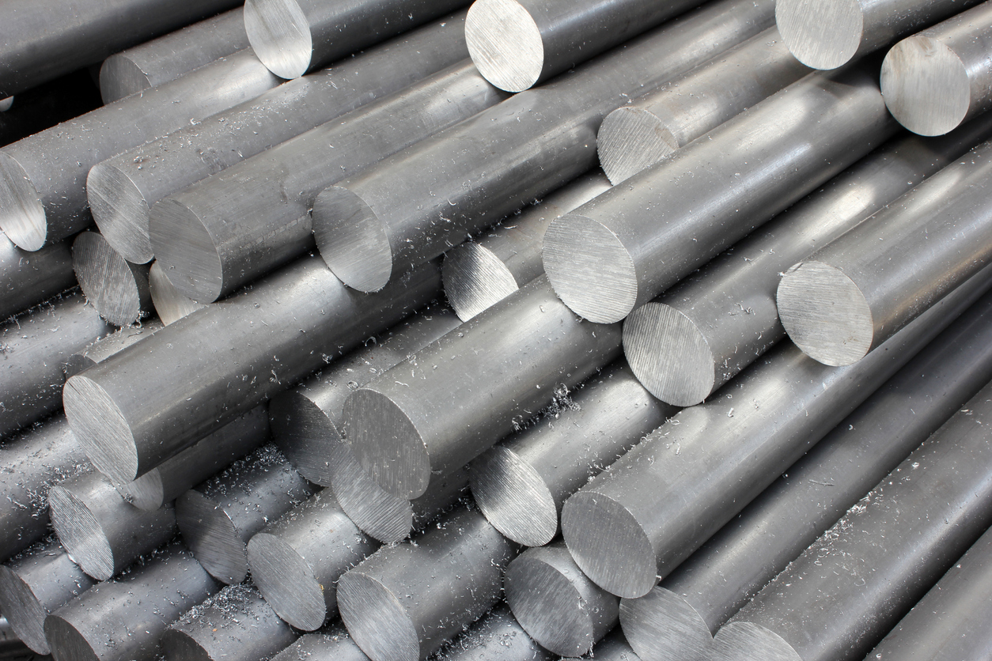
Pensamiento Afirmativo: expresa la relación de convivencia entre sujeto y predicado. Se dice que es el que une o sintetiza
Por ejemplo.- el aluminio es color plateado

Slide 13
Pensamiento negativo.- Es aquel que expresa una relación pero que puede ser cuestionada por ser falsa.
Por ejemplo.- Un hogar no es un departamento.

Slide 14
OBJETO FORMAL:
Está constituido por las formas mentales (ideas, juicios y raciocinio), descubre las leyes y reglas cuya observancia es indispensable para alcanzar la verdad por medio de un conocimiento inferido.

Slide 15
IDEA
Es la representación mental de un objeto, sin afirmar ni negar nada acerca de él.
Ejemplo: lápiz, silla, hombre

Slide 16
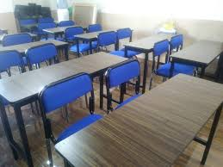
JUICIO
Es la afirmación o negación de una idea respecto a otra.
Ejemplo: Este salón tiene butacas azules.

Slide 17
RACIOCINIO
Es la obtención de un conocimiento nuevo a partir de otros ya establecidos.
Ejemplo: El alumno estudia, por lo tanto mejorara sus calificaciones.

